Slide 1

ПОСЛЕДОВАТЕЛЬНЫЕ ИНТЕРФЕЙСЫ
Архитектура Компьютеров
2021
ПРОГРАММИРУЕМЫЙ
ТАЙМЕР I8254
ХНУРЭ, факультет КИУ, каф ЭВМ, Тел. 70-21-354. Проф. Торба А.А.

Slide 2

ОСНОВНЫЕ ТЕМЫ ЛЕКЦИИ
Архитектура Компьютеров
2021
ОТКАЗ ОТ НАСЛЕДУЕМЫХ ИНТЕРФЕЙСОВ
ШИНА U S B
ШИНА IEEE 1394 – FIRE-WIRE
ПРОГРАММИРУЕМЫЙ ТАЙМЕР I8254
РЕЖИМЫ РАБОТЫ ТАЙМЕРА I8254
СТРУКТУРНАЯ СХЕМА ПОДСИСТЕМЫ ТАЙМЕРА В IBM PC

Slide 3
ОТКАЗ ОТ НАСЛЕДУЕМЫХ ИНТЕРФЕЙСОВ
Сегодня, как и в первых моделях IBM PC, на задней панели компьютера можно найти разъемы стандартных интерфейсов :
➢ СОМ-порты,
➢ LPT- порт,
➢ интерфейсы клавиатуры и PS/2-мыши.
Каждый интерфейс имеет свой контроллер, который использует «свой» запрос IRQ и свое АДРЕСНОЕ ПРОСТРАНСТВО портов ввода/вывода, что нередко приводит к конфликтам и требует «ручной конфигурации периферии».

Slide 4
Количество имеющихся портов и разъемов для подключения внешних устройств не соответствует нарастающему количеству внешней периферии.
Кроме этого производительность существующих интерфейсов проектировалась под «очень древние» конкретные устройства и, например, подключение сканера к LPT-порту принтера определяет низкую скорость обмена и медленную работу всей системы.

Slide 5
ШИНА U S B
К шине USB (Universal Serial Bus – универсальная последовательная шина) можно одновременно подключить до 127-ми внешних устройств : клавиатуру, мышь, принтер, сканер, модем, цифровые аудиоколонки, внешний CD-ROM или CD-RW, видеокамеру и многое другое.
Основные преимущества подключения периферии через шину USB :
➢ дешевое решение, поддерживающее скорость передачи до 12 Мб/с;
➢ полная поддержка в реальном времени передачи аудио- и сжатых видеоданных;· ·

Slide 6
➢ динамическое подключение/отключение внеш-них устройств в процессе работы без выключения питания, даже без перезагрузки ОС;
➢ универсальность и простота самого процесса подключения - любое устройство может быть включено в любой свободный разъем;
➢ получение питания прямо от компьютера через унифицированный разъем без дополнительного шнура;
➢ USB-контроллер, к которому подключаются все устройства, использует только один запрос IRQ.

Slide 7
USB обеспечивает обмен данными между ХОСТ-КОМПЬЮТЕРОМ (управляющим, основным компь-ютером) и множеством одновременно доступных периферийных устройств.
Распределение пропускной способности шины между подключенными устройствами планируется хостом и реализуется им с помощью посылки МАРКЕРОВ.
Основные термины, относящиеся к USB :
УСТРОЙСТВА (Device) USB должно иметь интерфейс USB, обеспечивающий:
➢ полную поддержку протокола USB,
➢ выполнение стандартных операций (конфигури-рование и сброс) и
➢ стандартное представление информации, описы-вающей устройство.

Slide 8
УСТРОЙСТВА могут являться «ХАБАМИ», «ФУН-КЦИЯМИ» или их комбинацией.
ХАБ (Hub) обеспечивает дополнительные точки подключения устройств к шине. ХАБ – ключевой элемент системы Plug-and-Play в архитектуре USB. Хаб является кабельным концентратором, точки подключения называются ПОРТАМИ ХАБА. Каждый хаб преобразует одну точку подключения – в их множество.
ФУНКЦИИ (Function) представляют собой устройства USB, способные передавать или принимать данные или управляющую информации по шине. Типично ФУНКЦИИ представляют собой отдельные периферийные устройства с кабелем, подключаемым к ПОРТУ ХАБА.

Slide 9
Центром каждой ЗВЕЗДЫ является ХАБ, каждый КАБЕЛЬНЫЙ СЕГМЕНТ соединяет две точки – ХАБ с другим ХАБОМ или ФУНКЦИЕЙ.
В системе USB имеется только один ХОСТ-КОНТРОЛЛЕР, расположенный в вершине пирамиды УСТРОЙСТВ и ХАБОВ.
Каждая ФУНКЦИЯ предоставляет ХОСТ-КОНТ-РОЛЛЕРУ конфигурационную информацию, описывающую ее возможности и требования к ресурсам.
Перед использованием ФУНКЦИЯ должна быть сконфигурирована ХОСТОМ – ей должна быть выделена полоса в канале и выбраны специфические опции конфигурации.

Slide 10
Примерами ФУНКЦИЙ являются:
➢ УКАЗАТЕЛИ – мышь, планшет, световое перо и др.
➢ УСТРОЙСТВА ВВОДА – клавиатура, сканер цифровая фото-камера и др.
➢ УСТРОЙСТВА ВЫВОДА – принтер, звуковые колонки (цифровые).
➢ Телефонный адаптер ISDN.
➢ НАКОПИТЕЛИ ИНФОРМАЦИИ на магнитных и оптических носителях, FLASH-ROM.
Информационные сигналы и питающее напряжение +5В передаются по четырехпроводному кабелю.
Уровни сигналов передатчиков в статическом режиме должны быть: низкий логический уровень – ниже 0,3В, высокий логический уровень – выше 2,8В.

Slide 11
Передатчики должны иметь возможность перехода в высокоимпедансное состояние для обеспечения двунаправленной полудуплексной передачи данных по одной паре проводов.
Шина USB имеет два режима передачи: ПОЛНАЯ СКОРОСТЬ передачи сигналов – 12 Мбит/с и НИЗКАЯ СКОРОСТЬ – 1,5 Мбит/с.
Для полной скорости используется экранированная витая пара с импедансом (волновым сопротивлением) 90 Ом и длиной сегмента – до 5 м, для низкой – неэкранированный и невитой кабель при длине сегмента – до 3 м. Одна и та же система может использовать оба режима.

Slide 12
Сигналы синхронизации и данных кодируются по методу NRZI (Non Return to Zero Invert).
Каждому пакету предшествует поле синхронизации SYNC, позволяющее приемнику настроиться на частоту передатчика.
Новая спецификация USB-2.0 дополняет новые режимы передачи со скоростями в 40 раз большими (480Мбит/с).
При этом появляется возможность передавать через шину USB потоки аудио и видеосигналов без сжатия.

Slide 13
ШИНА IEEE 1394 – FIRE-WIRE
Стандарт для высокопроизводительной последова-тельной шины (High Performance Serial Bus), получивший официальное название IEEE 1394, был принят в 1995 году.
Целью разработки являлось создание шины, не уступающей по производительности современным стандартным параллельным шинам, при существен-ном удешевлении и повышении удобств подключе-ния, достижимом при переходе на последовательный интерфейс.
Стандарт основан на шине FireWire, используемой фирмой APPLE COMPUTER в качестве дешевой альтернативы шины SCSI в компьютерах MACINTOSH и POWERMAC.

Slide 14
Название FireWire (ОГНЕННЫЙ ПРОВОД) теперь применяется и к реализациям IEEE-1394, это название сосуществует и кратким обозначением 1394.
Преимущества FireWire перед другими последова-тельными шинами:
➢ Многофункциональность: шина обеспечивает цифровую связь до 63 устройств без применения дополнительной аппаратуры (хабов). Устройства – цифровые камкодеры, сканеры, принтеры, дисковые накопители и др – могут обмениваться данными не только с компьютером (который не является обязательным для шины), но и между собой.

Slide 15
➢ Высокая скорость обмена (100, 200 и 400 Мбит/с) и изохронные передачи позволяют передавать по шине одновременно несколько каналов «живого видео» без компрессии и аудиосигналы с качеством CD.
➢ Относительно НИЗКАЯ ЦЕНА компонентов и кабеля.
Легкость установки и использования. FireWire расширяет систему Plug and Play. Устройства автоматически распознаются и конфигурируются при включении и отключении.
➢ Питание внешних устройств от шины током до 1,5 А.
➢ Управлять шиной может не только компьютер, но и другие «интеллектуальные» устройства.

Slide 16
➢ В отличие от USB, управляемой одним ХОСТ-КОН-ТРОЛЛЕРОМ, стандарт 1394 предполагает соединение возможно равноправных устройств в сеть.
➢ В отличие от USB (в которой соединение двух и более компьютеров не предусмотрено) шины 1394 можно использовать и для объединения нескольких компьютеров и периферийных устройств в сеть
Стандарт IEEE 1394 предусматривает связь узлов с помощью 6-ти проводного кабеля, заключенного в общий экран. Две витые пары используются для передачи сигналов (раздельные для приемника и передатчика), два провода используются для питания устройств (8-40 В, до 1,5 А).

Slide 17
Для гальванической развязки интерфейса используются трансформаторы или конден-саторы (в дешевых устройствах).
Система допускает динамическое (горячее) подключение и отключение устройств.
Идентификаторы подключаемым устройствам назначаются автоматически, без участия пользователя.
Изменение топологии (состава подключенных устройств) автоматически отслеживается шиной и передается управляющему ПО.

Slide 18
ПРОГРАММИРУЕМЫЙ ТАЙМЕР I8254
ПРОГРАММИРУЕМЫЙ ТАЙМЕР (ПТ) I8254 предназначен для генерации времязадающих функций, программно-управляемых временных задержек с воз-можностью программного контроля их выполнения.
Программируемый таймер I8254 включает три независимых канала, каждый из которых может быть запрограммирован на работу в одном из шести режимов для двоичного или двоично-десятичного счета.
Каждый канал включает :
➢ 16-ти разрядный счетчик-таймер СЕ, работающий в режиме вычитания. Декремент содержимого СЕ осуществляется по спадающему «1-0» фронту на входе CLK.

Slide 19
COUNT 0 (Канал 0)
Структурная схема программи-руемого таймера i8254
D0..D7
Буфер Данных
CR0
CL0
CLK 0
GATA 0
CS
CE0
8
RD
OUT 0
WR
OL0
RSW0
RS0
Дешифратор
Адреса
00
A0
01
CLK 1
A1
COUNT 1 (Канал 1)
GATA 1
10
OUT 1
CLK 2
COUNT 2 (Канал 2)
GATA 2
OUT 2

Slide 20
Максимальная частота входного сигнала - 8 МГц.
➢ 16-ти разрядный параллельный регистр констант пересчета CR. Содержимое регистра CR загружается в счетчик СЕ в зависимости от запрограммированного режима.
➢ 16-ти разрядный буферный регистр ОL, служащий для запоминания и хранения мгновенного значения счетчика СЕ, которое в любой момент может быть записано командой ЗАЩЕЛКА (CLC) или ЧТЕНИЕ СОСТОЯНИЯ КАНАЛА (RBC). После выполнения этих команд содержимое ОL можно считать в МП без остановки дальнейшего счета в СЕ.

Slide 21
➢ Схема управляющей логики канала – CL – осуществляет управление входными и выходными сигналами канала – CLK, GATA, OUT – в зависимости от запрограммированного режима.
➢ 8-ми разрядный регистр управляющего слова – RSW загружается при программировании каждого канала.
➢ 8-ми разрядный регистр состояния канала RS, содержимое которого можно считывать в МП с помощью команды RBC - чтение состояния канала. Формат регистра состояния аналогичен формату управляющего слова, за исключением старших двух разрядов, что позволяет контролировать правильность загрузки управляющего слова.

Slide 22
Строб чтения данных из порта ~RD и строб записи данных в порт ~WR подаются от микропроцессора.
Строб выбора микросхемы ~CS формируется при дешифрации сигналов системной адресной шины SA2..SA15. Обычно для этой цели применяют Программируемые Логические Матрицы (ПЛМ).
При нулевом уровне на входе ~CS микропроцессор обменивается информацией с ПТ.
Если на входе ~CS – логическая 1, выводы данных таймера переводятся в Z-состояние и не мешают другим устройствам обмениваться с МП.
CLK0..CLK2 – входы тактовых сигналов. Состояние счетчиков СЕ0..СЕ2 декрементируется по спадающему фронту тактовых сигналов.

Slide 23
GATA0..GATA2 – входы разрешения счета.
OUT0..OUT2 – выходы счетчиков/таймеров.
На адресные входы программируемого таймера А0, А1 подаются младшие разряды системной шины адреса SA0, SA1. Эти сигналы осуществляют адресацию к одному из каналов :
А1 | А0 | Выбор канала
0 | 0 | Канал 0
0 | 1 | Канал 1
1 | 0 | Канал 2
1 | 1 | Загрузка управляющего слова или команд

Slide 24
Программирование ПТ начинается с загрузки в каждый канал УПРАВЛЯЮЩЕГО СЛОВА и КОНСТАНТ ПЕРЕСЧЕТА.
При работе в двоичном коде (BCD = 0) константа пересчета может быть в диапазоне 0..65536,
В двоично-десятичном коде (BCD = 1) константа задается в диапазоне 0..9999.

Slide 25
Формат управляющего слова в каждом канале
D7
D6
D5
D4
D3
D2
D1
D0
SC1
SC0
RW1
RW0
M3
M2
M0
BCD
BCD = 0 – двоичный счет;
BCD = 1 – двоично-деся- тичный счет.
Выбор Канала:
00 – Канал 0;
01 – Канал 1;
10 – Канал 2;
11 – Код команды RBC.
Порядок загрузки констант
00 – Код команды CLC;
01 – чтение/запись
младшего байта;
10 – чтение/запись
старшего байта;
11 – чтение/запись
младшего, затем
старшего байта.
Выбор режима
000 – режим 0;
001 – режим 1;
х10 – режим 2;
х11 – режим 3;
100 – режим 4;
101 – режим 5.

Slide 26
Для чтения содержимого счетчиков имеется три метода:
➢ простое чтение;
➢ чтение на лету (защелкивание содержимого счетчиков командой CLC в регистр OL и последующее чтение этого регистра);
➢ обратное чтение (защелкивание содержимого счетчиков и регистров состояния командой RBC и последующее считывание).
При простом чтении содержимого счетчика, выбираемого адресами А0, А1, работа счетчика должна быть приостановлена подачей GATE = 0.
Перед чтением по второму методу – «чтение на лету» – необходимо записать команду CLC для канала, определяемого старшими битами команды
Третий метод предполагает использование команды «Обратное чтение» – RBC.

Slide 27
Формат команды «Обратное чтение» – RBC
D7
D6
D5
D4
D3
D2
D1
D0
1
1
COUN
STAT
CNT2
CNT1
CNT0
0
1 – канал 0
Код команды RBC
«Обратное чтение»
1 – канал 1
1 – канал 2
0 – защелкнуть регистр состояния RS каналов, указанных в D1..D3
0 – защелкнуть текущий счет каналов, указанных в D1..D3
По команде RBC могут выполняться две операции : защелкивание текущего значения счетчика(ов) и(или) защелкивание текущего значения регистра(ов) состояния – RS. Эта команда эквивалентна нескольким командам «Чтения на лету» – CLC (по одной на каждый счетчик).

Slide 28
Работа каналов в РЕЖИМЕ 0
Ждущий мультивибратор с программным запуском, формирует отрицательный импульс после программной записи константы.
Низкий уровень сигнала на выходе OUT устанавливается сразу после загрузки управляющего слова. Счет разрешается единичным логическим уровнем на входе GATA. На время, пока GATA = 0, счет останавливается.
Изменение состояния счетчика СЕ осуществляется по спадающему фронту сигнала на входе CLK, причем по первому тактовому сигналу CLK происходит загрузка счетчика СЕ константой из регистра CR, и только второй тактовый сигнал CLK декрементирует состояние счетчика СЕ.
После отсчета загруженного числа устанавливается сигнал OUT = 1. Таким образом, сигнал OUT = 0 удерживается на время N периодов входной тактовой частоты (где N – загруженная константа).

Slide 29
Временные диаграммы работы ПТ
в РЕЖИМЕ 0 и в РЕЖИМЕ 4
CLK
УС
N=4
N=4
t
WR
4
3
2
1
0
FF
4
3
t
OUT
Режим 0
t
OUT
Режим 4
t
В РЕЖИМЕ 4 – при загрузке управляющего слова выход OUT устанавливается в единичное состояние. Режим 4 отличается от режима 0 тем, что выходной сигнал OUT устанавливается в нуль на один период входной тактовой частоты CLK по окончании счета

Slide 30
Работа каналов в РЕЖИМЕ 1 и РЕЖИМЕ 5
Ждущий мультивибратор с аппаратным запуском импульсами со входа GATA
В РЕЖИМЕ 1 на выходе OUT устанавливается высокий логический уровень при загрузке управляющего слова.
Загрузка константы пересчета не изменяет состояние выхода. По спадающему фронту сигнала CLK после окончания импульса на входе GATA выход OUT устанавливается в низкий логический уровень и возвра-щается в единичное состояние после окончания счета.
Режим 1 является режимом с перезапуском. Каждый импульс на входе GATA загружает константу пересчета из регистра CR в счетчик СЕ и начинается формирование нового отрицательного импульса на выходе OUT. Длительность импульса пропорциональна константе N.
РЕЖИМ 5 отличается от режима 1 тем, что отрицательный импульс, длительность которого равна периоду входной тактовой частоты CLK, формируется по окончании счета.

Slide 31
Временные диаграммы работы ПТ
в РЕЖИМЕ 1 и в РЕЖИМЕ 5
CLK
УС
N=3
t
WR
3
2
1
0
FF
3
2
1
t
GATA
OUT
Режим 1
t
OUT
Режим 5
t

Slide 32
Работа каналов в РЕЖИМЕ 2 и РЕЖИМЕ 3
Делитель входной частоты CLK на коэффициент пересчета N (делитель с программируемым коэффициентом деления).
В РЕЖИМЕ 2 канал работает как делитель входной частоты CLK на коэффициент пересчета N. Сразу после загрузки управляющего слова на выходе OUT устанавливается единичный сигнал. После загрузки константы пересчета и при единичном уровне на входе GATA начинается формирование на выходе OUT отрицательных импульсов, длительностью в один период сигнала CLK, и частотой в N раз меньше.
Режим 2 является режимом с автозагрузкой, т.е. после окончания счета содержимое регистра СR загружается в счетчик СЕ и продолжается его декремент .
РЕЖИМ 3 аналогичен режиму 2, но отличается тем, что выходной сигнал OUT имеет скважность 2. При нечетном коэффициенте пересчета длительность единичного уровня на выходе OUT на один период больше длительности нулевого уровня.

Slide 33
Временные диаграммы работы ПТ
в РЕЖИМЕ 2 и в РЕЖИМЕ 3
CLK
УС
N=4
t
WR
0
t
OUT
4
3
2
1
4
3
2
1
4
Режим 2
t
OUT
Режим 3
t

Slide 34
Таймер i8254 в архитектуре
IBM PC AT+
Архитектура IBM PC AT+ использует подсистему трехканального 16-ти разрядного ПРОГРАМ-МИРУЕМОГО ТАЙМЕРА i8254 в качестве системного таймера:
➢ Выход КАНАЛА 0 (OUT0), использующего режим 3, связан с IRQ0 контроллера прерываний i8259А и обеспечивает прерывание системных часов реального времени с частотой 18,2 Гц.
➢ Выход КАНАЛА 1 (OUT1), использующего режим 2, генерирует сигнал запроса регенерации динамической RAM.
➢ Выход КАНАЛА 2, используя режим 3, генерирует тональный сигнал для громкоговорителя.

Slide 35
Структурная схема подсистемы таймера в IBM PC
D0..D7
I8254
Cистемная шина
На IRQ 0 i8259A
A0, A1
WR, RD,CS
+1
GATA0 CLK 0
OUT 0
Запрос
Refresh
+1
D
TT
GATA1 CLK 1
OUT 1
Refresh
C
Разряд «0» порта 61h
R
GATA2 CLK 2
OUT 2
1,193 МГц
Разряд «1» порта 61h
&
к громко-говорителю

Slide 36
Порты, используемые для программирования таймера
Адрес порта | Функция
40h | Чтение или запись счета для канала 0 (системные часы)
41h | Чтение или запись счета для канала 1 (запрос регенерации)
42h | Чтение или запись счета для канала 2 (тональный сигнал громкоговорителя)
43h | Запись управляющего слова и команд CLC, RBC

Slide 37
Задание 1. Сформировать на выходах OUT0-OUT2 вычитающий счетчик от 7 до 0. OUT2 - старший разряд.
CLK
7
6
5
4
3
2
1
0
7
6
5
4
t
OUT 0
t
OUT 1
t
OUT 2
t

Slide 38
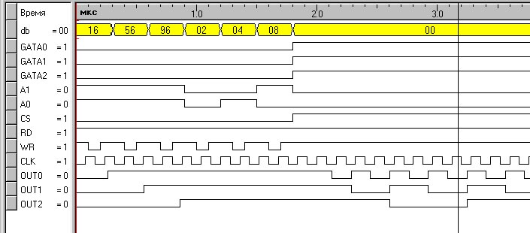
Результаты анализа

Slide 39
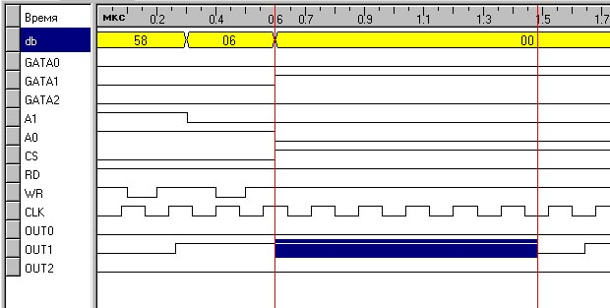
Задание 2. Получить на выходе 1-го канала, запрограммированного в 4-м режиме, сигнал высокого уровня длительностью 960 нс.

Slide 40
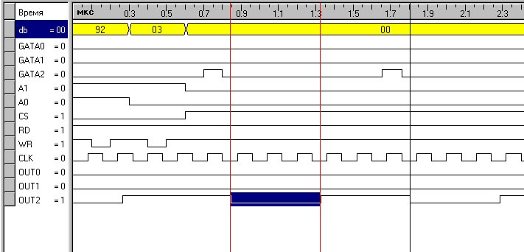
Задание 3. Получить на выходе 2-го канала, запрограммированного в 1-м режиме, используя вход GATA, два такта импульсов периодом 960 нс с одинаковыми по длительности отрицательными и положительными полупериодами.

Slide 41
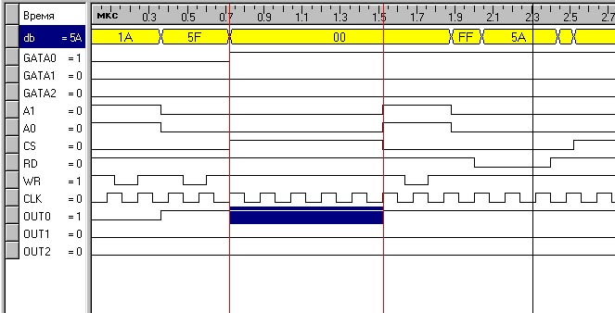
Задание 4. Прочитать командой CLC содержимое СЕ 0-го канала на 800-й нс. Константа = 95, режим работы - 5.

Slide 42
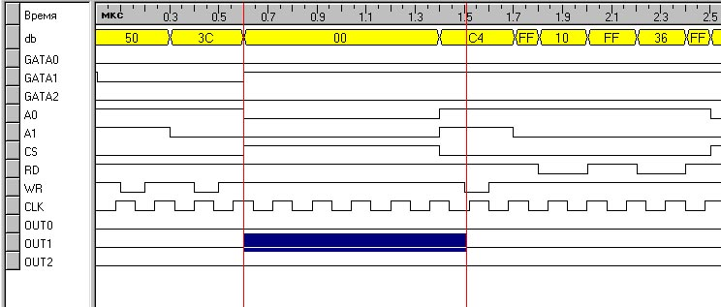
Задание 5. Прочитать командой RBC содержимое СЕ и слово состояния 1-го канала. Константа = 60, режим работы - 0.

Slide 43
Вопросы для экспресс-контроля
Перечислите недостатки устаревших интер-фейсов
Назовите основные параметры интерфейса USB
Назовите основные параметры интерфейса FIRE-WIRE
Назначение программируемого таймера
Основные режимы работы программи-руемого таймера
Основные функции таймера 8254 в архи-тектуре IBM PC

Slide 44
ЛЕКЦИЯ ОКОНЧЕНА
СПАСИБО ЗА
ВНИМАНИЕ

